Slide 1
День русского языка в МБОУ «СШ №16» города Евпатории

Slide 2
В русском языке есть все элементы искусства: И стройная синтаксическая архитектура, и музыка Слова, и словесная живопись.
С. Маршак
«Язык не только лучший показатель общей культуры, но и лучший воспитатель человека»
Д. Лихачев.

Slide 3
«Люблю тебя, русская речь!»
Как будто целый мир тебе знаком,
Когда владеешь русским языком.
Вот почему нам дорог чистый, ясный
Народа русского язык прекрасный.

Slide 4
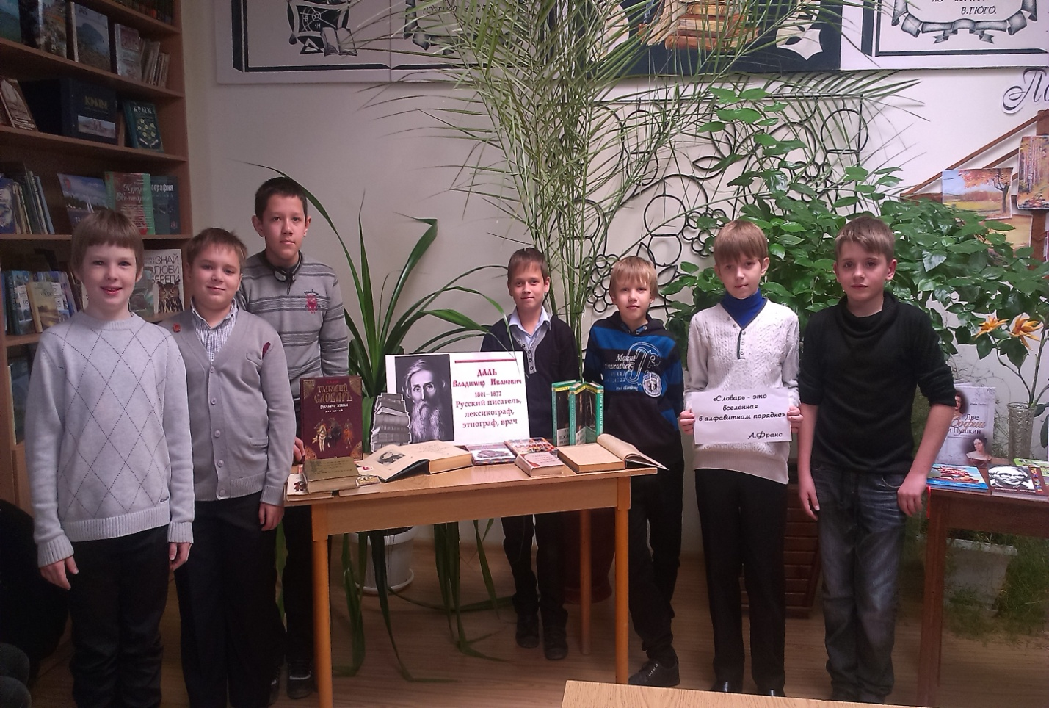
В.И.Даль – великий писатель и лингвист

Slide 5
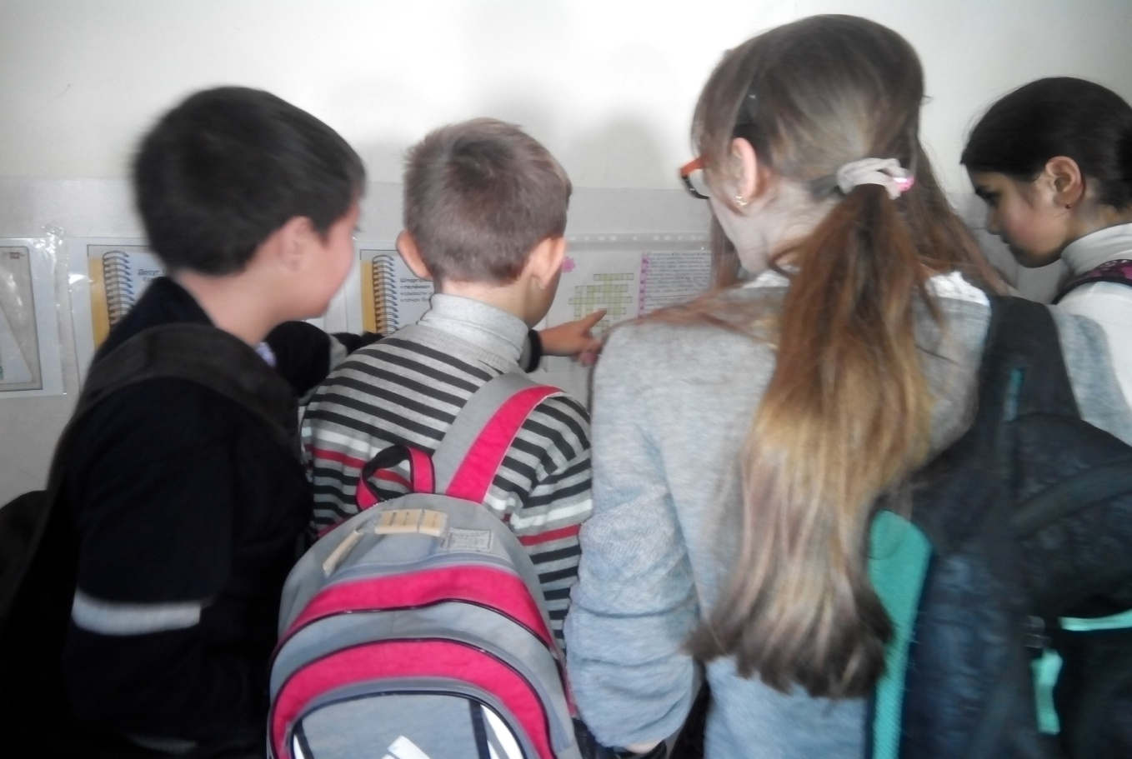
Разгадываем кроссворды

Slide 6
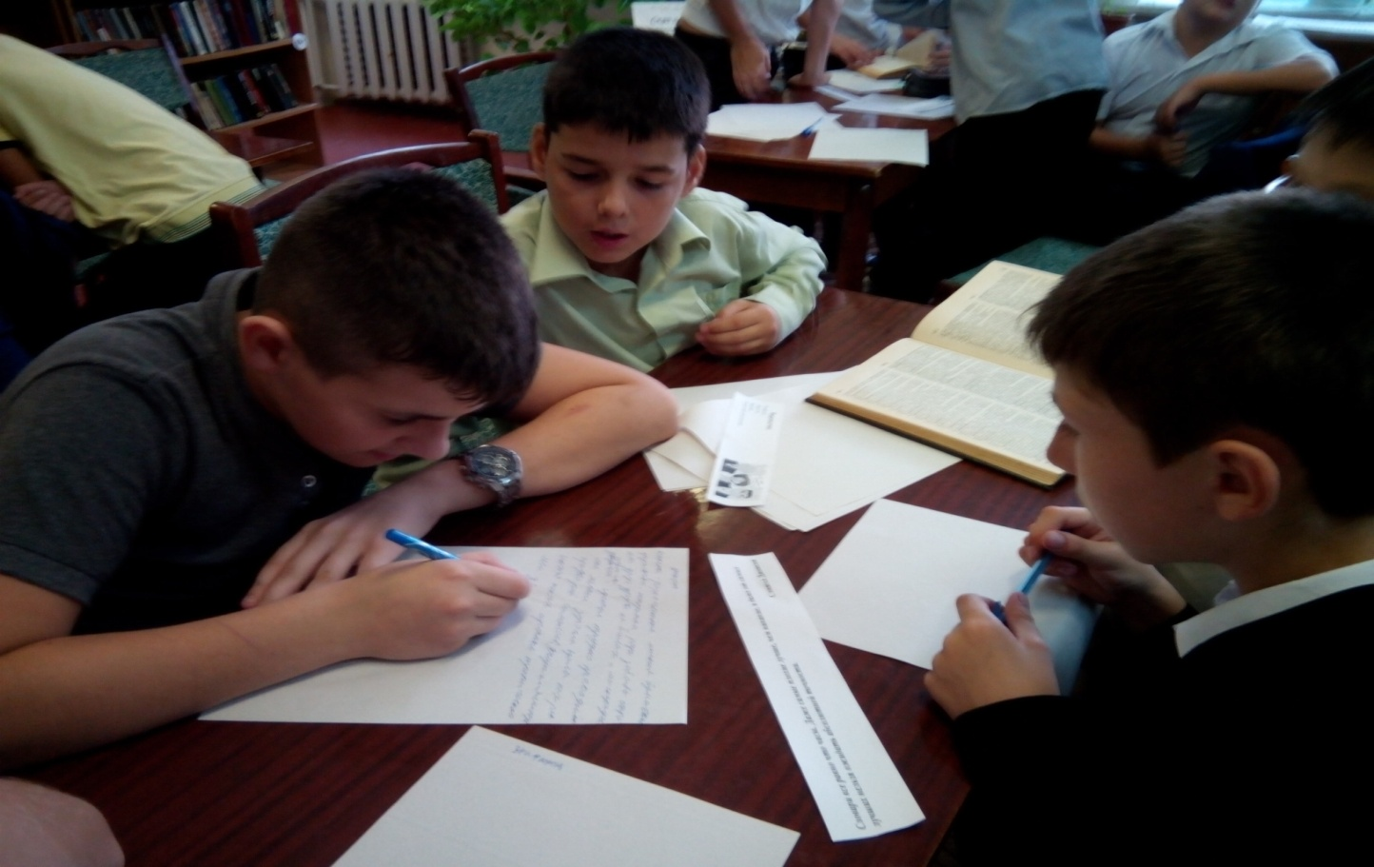
КВН « Весёлая грамматика»

Slide 7
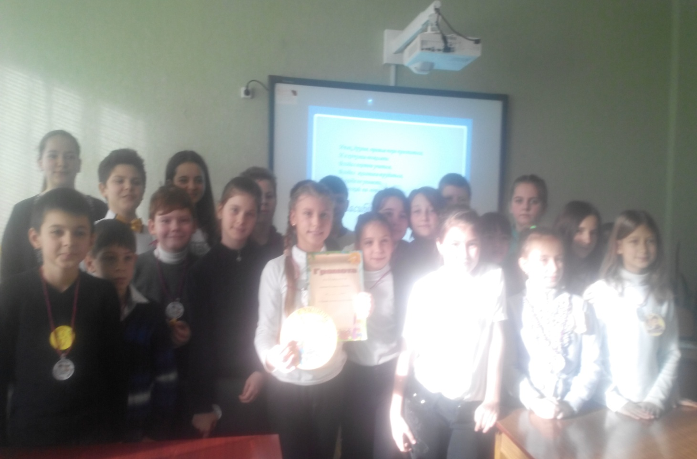
Интеллектуальная игра «Знатоки русского языка»

Slide 8
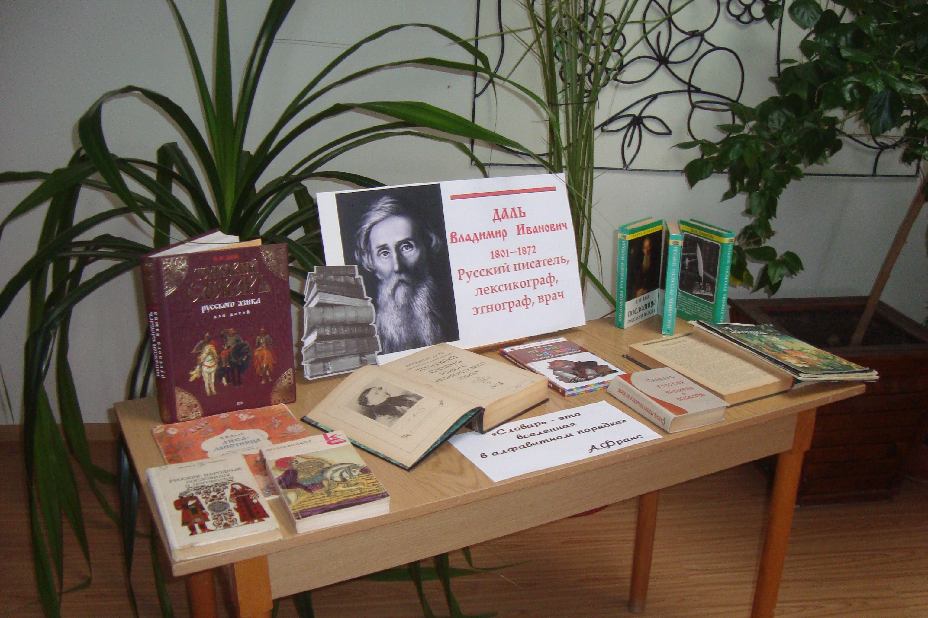
Книжно-иллюстративная выставка

Slide 9
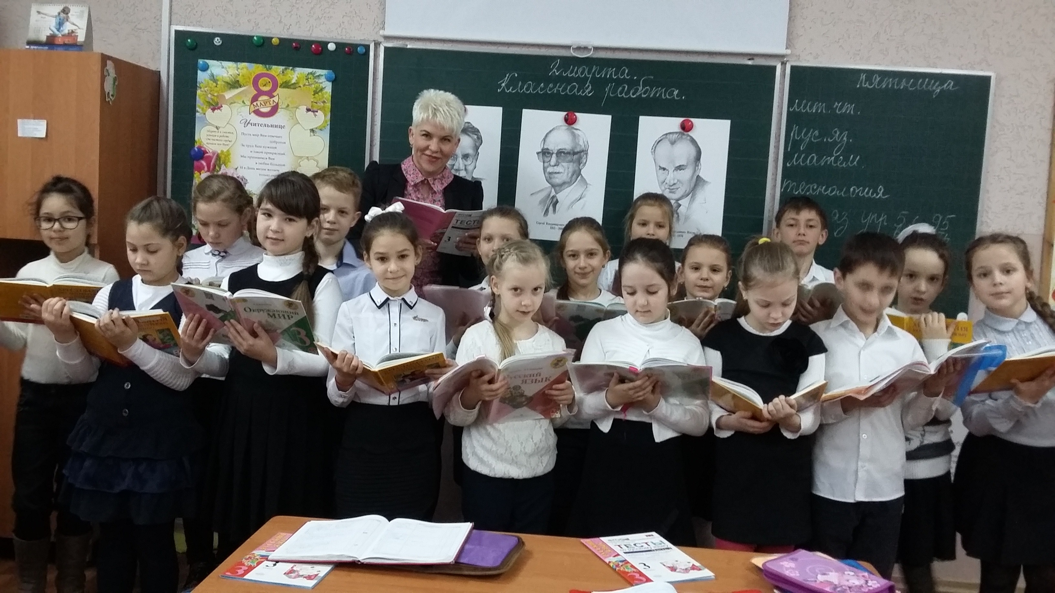
Всемирный день чтения вслух

Slide 10
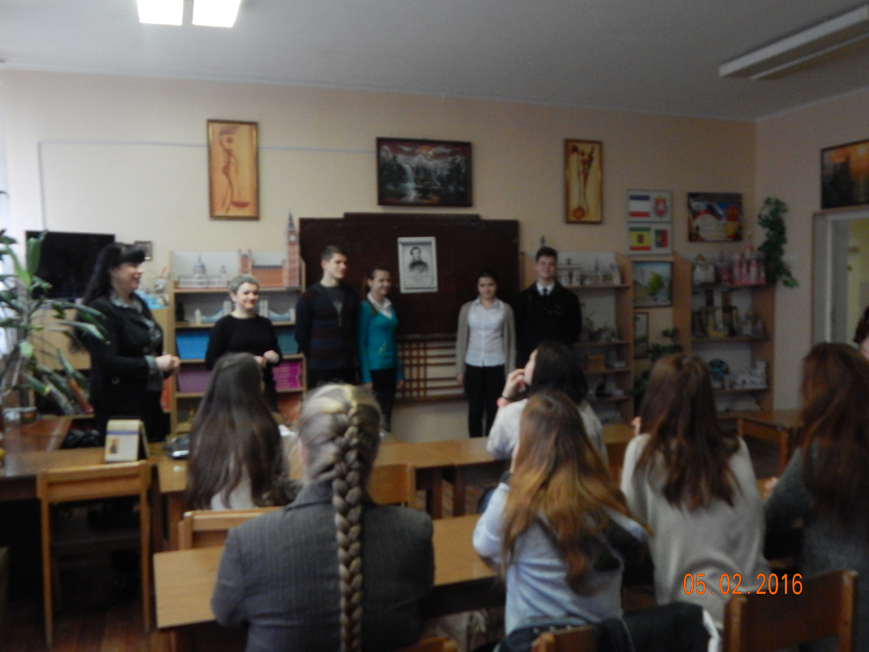

Slide 11
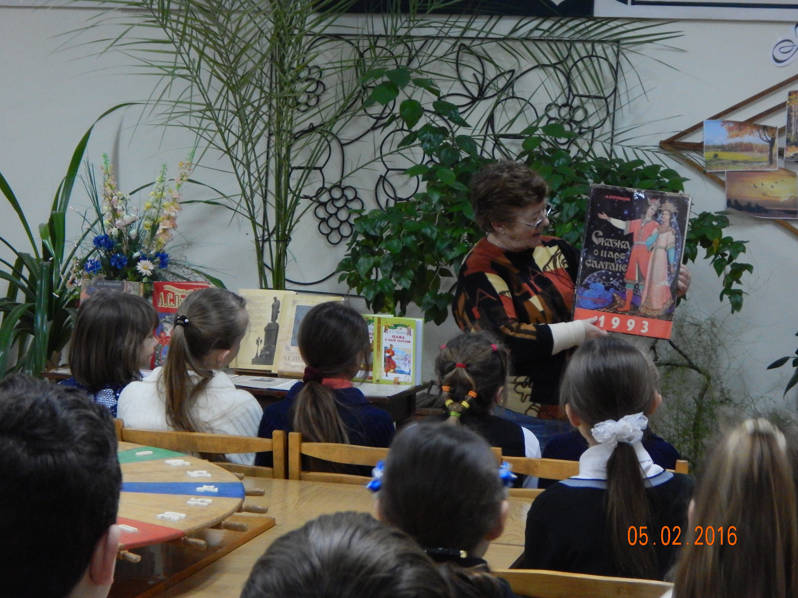
«Идут века, а гении бессмертны…» (А.С. Пушкин)

Slide 13
«Да будет же честь и слава нашему языку!»
Н.Карамзин
«Да будет же честь и слава нашему языку!»

Slide 14
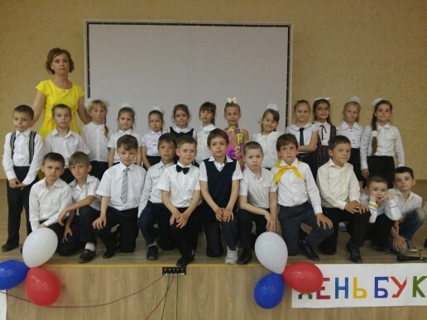
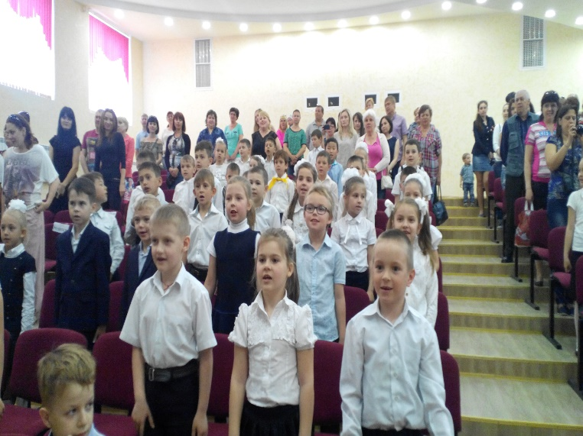
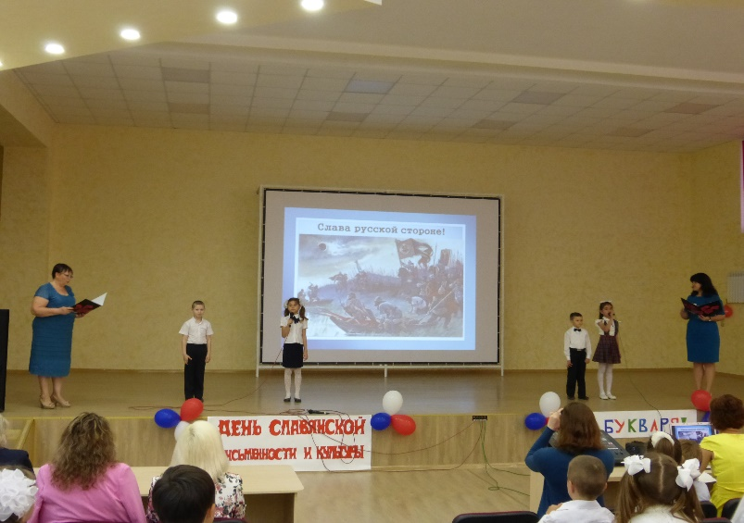
«День букваря» в рамках празднования Дня славянской письменности и культуры.

